Slide 1

消息提示与对话框
本讲大纲：
1、使用Toast显示消息提示框
2、使用Notification在状态栏上显示通知
3、使用AlertDialog创建对话框
4、范例1：询问是否退出的对话框
5、范例2：带图标的列表对话框
支持网站：www.mrbccd.com

Slide 2
使用Toast显示消息提示框
Toast类用于在屏幕中显示一个提示信息框，该消息提示框没有任何控制按钮，并且不会获得焦点，经过一定时间后自动消失。通常用于显示一些快速提示信息，应该应用范围非常广泛。
使用Toast来显示信消消息提示框，只需要经过以下3个步骤即可实现。
（1）创建一个Toast对象。
（2）调用Toast类提供的方法来设置该消息提示的对齐方式、页边距、显示的内容等。
（3）调用Toast类的show()方法显示消息提示框。

Slide 3
使用Notification在状态栏上显示通知
Android也提供了用于处理通知的类，它们是Notification和NotificationManager。其中Notification代表的是具有全局效果的通知，而NotificationManager则是用于来发送Notification通知的系统服务。
使用Notification和NotificationManager类发送和显示通知，大致可以分为以下4个步骤实现。
（1）调用getSystemService()方法获取系统的NotificationManager服务。
（2）创建一个Notification对象，并为其设置各种属性。
（3）为Notification对象设置事件信息。
（4）通过NotificationManager类的notify()方法发送Notification通知。

Slide 4
使用AlertDialog创建对话框
使用AlertDialog可以生成的对话框，概括起来有以下4种。
◆ 带确定、中立和取消等N个按钮的提示对话框，其中的按钮个数不是固定的，可以根据需要添加。
◆ 带列表的列表对话框。
◆ 带多个单选列表项和N个按钮的列表对话框。
◆ 带多个多选列表项和N个按钮的列表对话框。
方法 | 描述
setTitle(CharSequence title) | 用于为对话框设置标题
setIcon(Drawable icon) | 用于为对话框设置图标
setIcon(int resId) | 用于为对话框设置图标
setMessage(CharSequence message) | 用于为提示对话框设置要显示的内容
setButton() | 用于为提示对话框添加按钮，可以是取消按钮、中立按钮和确定按钮。需要通过为其指定int类型的whichButton参数实现，其参数值可以是DialogInterface.BUTTON_POSITIVE（确定按钮）、BUTTON_NEGATIVE（取消按钮）或者BUTTON_NEUTRAL（中立按钮）

Slide 5
使用AlertDialog创建对话框
通常情况下，使用AlertDialog类只能生成带N个按钮的提示对话框，要生成另外3种列表对话框，需要使用AlertDialog.Builder类，AlertDialog.Builder类提供的常用方法如下表所示。
方法 | 描述
setTitle(CharSequence title) | 用于为对话框设置标题
setIcon(Drawable icon) | 用于为对话框设置图标
setIcon(int resId) | 用于为对话框设置图标
setMessage(CharSequence message) | 用于为提示对话框设置要显示的内容
setNegativeButton() | 用于为对话框添加取消按钮
setPositiveButton() | 用于为对话框添加确定按钮
setNeutralButton() | 用于为对话框添加中立按钮
setItems() | 用于为对话框添加列表项
setSingleChoiceItems() | 用于为对话框添加单选列表项
setMultiChoiceItems() | 用于为对话框添加多选列表项

Slide 6
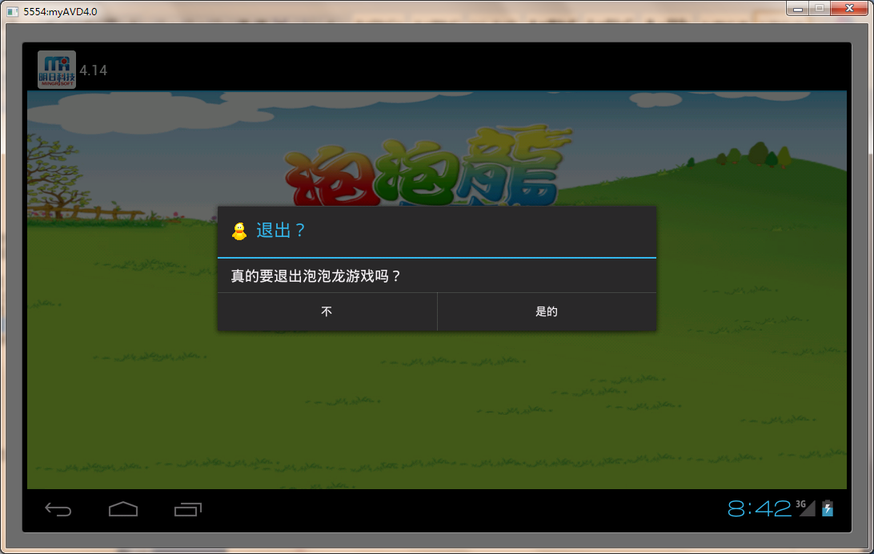
范例1：询问是否退出的对话框
在Eclipse中创建Android项目，弹出询问是否退出的对话框。

Slide 7
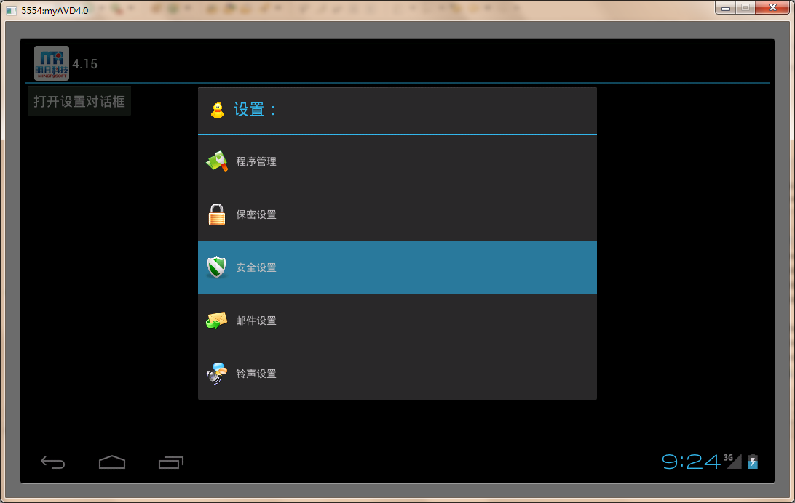
范例2：带图标的列表对话框
在Eclipse中创建Android项目，弹出带图标的列表对话框。

Slide 8
Thank you
还有什么疑问可以到www.mrbccd.com提出
也可以以发送邮件到 mingrisoft@mingrisoft.com

